Slide 1
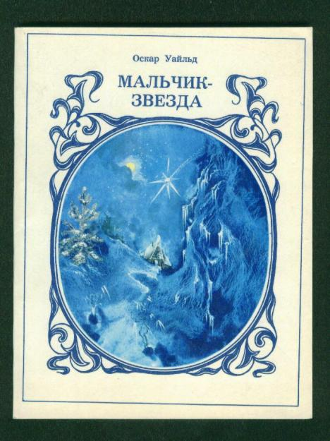
О.Уайльд «Мальчик-звезда»

Slide 2
Из предложенных вариантов выберите название урока ( тему )
Сам погибай, а друзей выручай.
Дал слово сдержи его.
Что может нести людям красота?

Slide 3
Приёмы работы на уроке
Чтение
Ролевое чтение
Пересказ
Инсценировка
Иллюстрирование
Беседа

Slide 4
Содержание сказки
Ледяное сердце.
Красивый человек.
Учись на добро отвечать добром
Холод – мир зла.

Slide 5
Некрасивые поступки - это
Лень
Хамство
Бескультурье
Курение
Нежелание учиться
Неуважение к старшим
Пристрастие к спиртному
Употребление наркотиков

Slide 6
Любовь – это …
большая ответственность
забота
уважение
терпение
преданность
умение прощать
понимание
доверие
помощь друг другу

Slide 7
«… что есть красота И почему её обожествляют люди? Сосуд она, в котором пустота, Или огонь, мерцающий в сосуде?» Н.Заболоцкий

